Slide 1
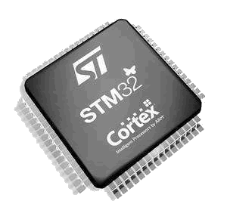

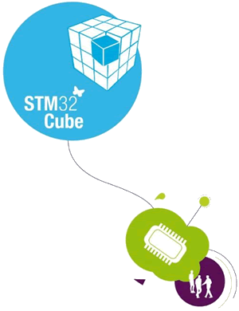
江苏信息职业技术学院
智能工程学院
2.2 C语言分支结构

Slide 2

能力目标：
理解、区分并掌握C语言的逻辑运算符与位运算符，理解并掌握C语言的比较运算符，能利用if语句与switch语句实现分支结构程序。
任务要求：
任务A：输入年份，判断该年份是否为闰年。
任务B：某商场举办优惠购物活动，购物满5000元打8折，购物满2000元，不满5000元打8.5折，购物满1000元，不满2000元打9折，其余不打折，输入购物金额数，自动计算折后价。

Slide 3
2.2.1 C语言的运算符（二）
（1）逻辑运算符
在逻辑关系中，用整型或字符型数字“0”代表“假”，用非零值代表“真”，但逻辑表达式的计算结果只有“0”或者“1”。
演示程序：
运算符 | 功能 | 表达式
&& | 逻辑与 | a && b
|| | 逻辑或 | a || b
！ | 逻辑非 | ! a
//逻辑与运算
printf("And: %d,%d,%d,%d\n",0&&0,0&&1,2&&0,3&&4);
//逻辑或运算
printf("Or : %d,%d,%d,%d\n",0||0,0||1,2||0,3||4);
//逻辑非运算
printf("Not: %d,%d\n",!0,!1);

Slide 4
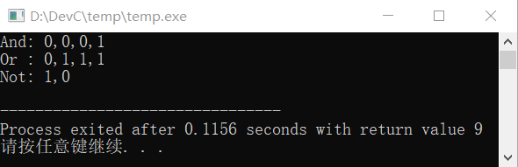
运行结果：
（2）位运算符
运算符 | 功能 | 举例 | 运算符 | 功能 | 举例
& | 按位与 | a&b | ^ | 按位异或 | a^b
| | 按位或 | a|b | << | 左移 | a<<n
~ | 按位取反 | ~a | >> | 右移 | a>>n

Slide 5
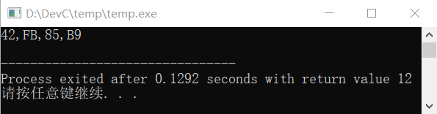
首先演示按位与、按位或、按位取反、按位异或运算符的使用：
运行结果：
下面是四个表达式的手工验算过程：
01000010B=42H，11111011B=FBH，10000101B=85H， 10111001B=B9H
unsigned char a=0x7A,b=0xC3;
printf("%x,%x,%x,%x\n",a&b,a|b,(unsigned char)(~a),a^b);

Slide 6
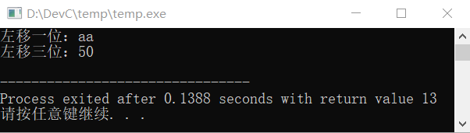
接着演示左移运算符：
运行结果：
下面是手工验算过程：
55H=01010101B
unsigned char dat=0x55;
dat=dat<<1;
printf("左移一位：%x\n",dat);
dat=dat<<3;
printf("继续左移三位：%x\n",dat);

Slide 7
C语言的左移运算表达式在移动数据位的过程中左侧移出位丢弃，右侧补0
10101010B=AAH，01010000B=50H
右移运算与左移运算类似，不做演示。

Slide 8
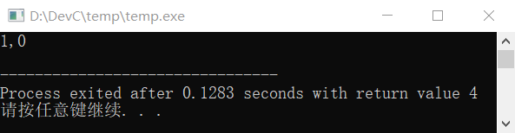
（3）关系运算符
关系运算符用来表达数值的大小，关系成立则运算结果为“真”（1），否则为“假”（0）。
演示程序： 运行结果：
运算符 | 符号 | 实例 | 读作
大于 | > | 小于等于 | <=
大于等于 | >= | 等于 | ==
小于 | < | 不等于 | !=
char a,b;
a=(3>=2),b=(3==2);
printf("%d,%d\n",a,b);

Slide 9
（4）运算优先级
*C语言中的运算优先级一共分为16级，数字越小，优先级就越高。
优先级 | 运算符 | 结合方向 | 优先级 | 运算符 | 结合方向
1 | 后缀运算符：[] () . -> ++（后置） --（后置） | 从左往右 | 2 | 一元运算符：++（前置） --（前置） ! ~ + - *（指针） & | 从右往左
3 | 类型转换运算符：() | 从右往左 | 4 | 乘除法运算符：* / % | 从左往右
5 | 加减法运算符：+ - | 从左往右 | 6 | 移位运算符：<< >> | 从左往右
7 | 关系运算符：> >= < <= | 从左往右 | 8 | 关系运算符：== != | 从左往右
9 | 位运算符：& | 从左往右 | 10 | 位运算符：^ | 从左往右
11 | 位运算符：| | 从左往右 | 12 | 逻辑运算符：&& | 从左往右
13 | 逻辑运算符：|| | 从左往右 | 14 | 条件三目运算符：?: | 从右往左
15 | 赋值运算符：= += -= *= /= %= &= ^= |= <<= >>= | 从右往左 | 16 | 逗号运算符：, | 从左往右

Slide 10
2.2.2 分支语句
（1）if语句
if分支语句的通用格式为： if语句的流程图：
if(条件表达式1)分支语句1;
else if(条件表达式2)分支语句2;
else if(条件表达式3)分支语句3;
……
else if(条件表达式n)分支语句n;
else 分支语句n+1;

Slide 11
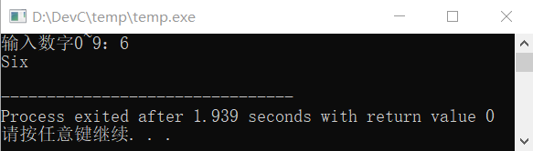
例如，随机输入数字0~9，输出与其对应的英文翻译：
char num;
printf("输入数字0~9：");
scanf("%d",&num);
If (num==0)printf("Zero\n");
else if(num==1)printf("One\n");
else if(num==2)printf("Two\n");
else if(num==3)printf("Three\n");
else if(num==4)printf("Four\n");
else if(num==5)printf("Five\n");
else if(num==6)printf("Six\n");
else if(num==7)printf("Seven\n");
else if(num==8)printf("Eight\n");
else if(num==9)printf("Nine\n");
else printf("输入数字超限！\n");
运行结果：

Slide 12
C语言有一条“条件三目运算符（?:）”可以替代“if...else...”结构语句，比如判断随机输入整数是否为正数：
可以用条件三目运算符替代：
int num;
printf("请输入一个整数：");
scanf("%d",&num);
if(num>0)
printf("输入的数字是正数:-)\n");
else
printf("输入的数字不是正数:-(\n");
int num;
printf("请输入一个整数：");
scanf("%d",&num);
num>0?printf("输入的数字是正数:-)\n"):printf("输入的数字不是正数:-(\n");

Slide 13
（2）switch开关语句
switch开关语句的通用格式为： switch语句的流程图：
switch(表达式)
{
case 常量表达式1:语句1;break;
case 常量表达式2:语句2;break;
… …
case 常量表达式n:语句n;break;
default:语句n+1;
}

Slide 14
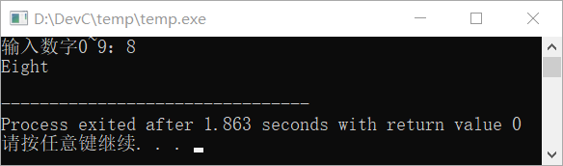
例如，随机输入数字0~9，输出与其对应的英文翻译：
char num;
printf("输入数字0~9：");
scanf("%d",&num);
switch(num)
{
case 0:printf("Zero\n") ;break;
case 1:printf("One\n") ;break;
case 2:printf("Two\n") ;break;
case 3:printf("Three\n") ;break;
case 4:printf("Four\n") ;break;
case 5:printf("Five\n") ;break;
case 6:printf("Six\n") ;break;
case 7:printf("Seven\n");break;
case 8:printf("Eight\n") ;break;
case 9:printf("Nine\n") ;break;
default: printf("输入数字超限！\n");
}
运行结果：

Slide 15
2.2.3 任务程序的编写
任务A：
闰年是公历中的概念，分为普通闰年和世纪闰年两种，所谓普通闰年指的是年份数是4的倍数但不是100的倍数的年份，比如2020年，所谓世纪闰年指的是年份数是400的倍数的年份，比如2000年。
（现场操作演示...）
任务B：
（现场操作演示...）

Slide 16
To be continued...

